Slide 1
Польща в 1918 – 1939рр

Slide 2
Опорні поняття і дати
Опорні поняття:
Санація;
Авторитарна диктатура;
Опорні дати:
1918 – відновлення Польщі;
1920 – 1921 – більшовицько– польська війна;
1926 – встановлення «санації»;

Slide 3
Становище Польщі перед першою світовою війною
Напередодні першої світової війни Польща була поділена між Австрією, Пруссією та Росією.
Кроки до незалежності Польщі,які вбачали різні політичні діячі Польщі:
Загальноєвропейська війна
Надія на поразку Антанти, а тому і Росії
Створення триєдиної Австро-Угорщино-Польщі

Slide 4
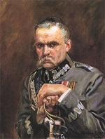
Пілсудський Юзеф Клемент закликав стати на бік німецько-австрійського блоку, адже вважав вірогідною поразку держав Антанти.

Slide 5
Революція 1917 року та ліквідація Російської імперії.
Революція в Австро-Угорщині
Революція в Німеччині
Активізація національно – визвольного руху
Проголошення Польської республіки

Slide 6
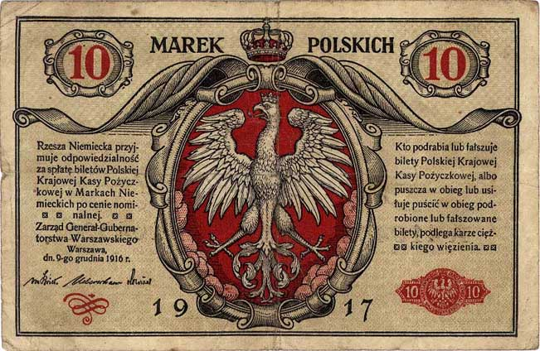
У листопаді 1916 було проголошено Акт створення Польської держави й утворено Тимчасову державну раду.

Slide 7
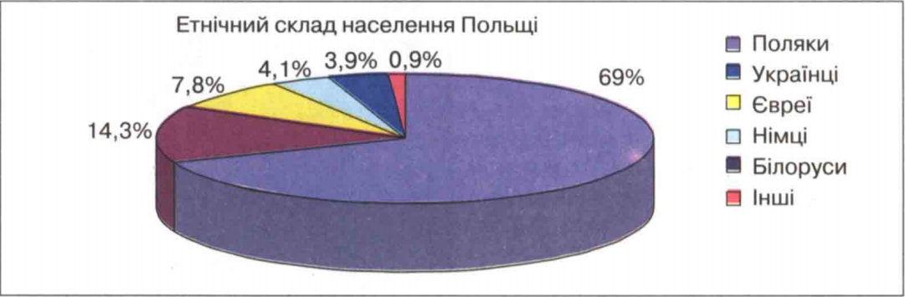

Slide 8
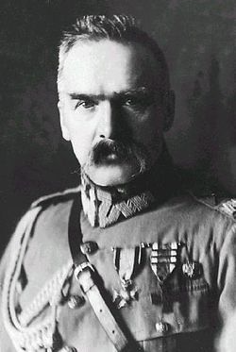
11.11.1918 – проголошення урядом І.Дашинського Польської республіки
10.11.1918 – передача влади Ю.Пілсудському
Січень 1919 – прийняття сеймом «Малої» конституції, яка підвела законодовчу базу рід режим Ю.Пілсудського
Проголошення Ю.Пілсудського «тимчасовим начальником держави»

Slide 9
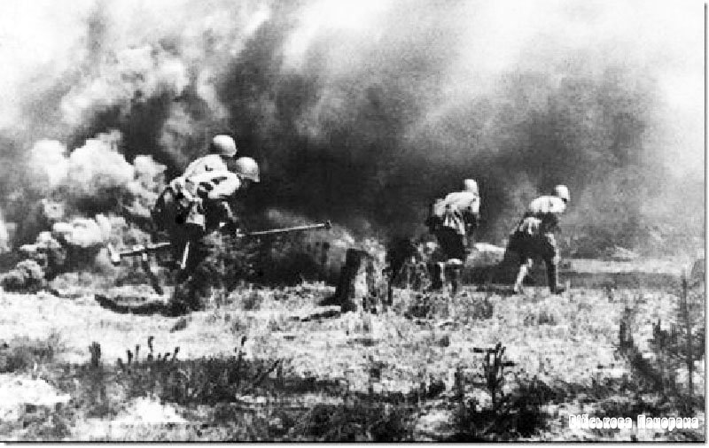
Польсько-більшовицька війна 1920-1921
Польсько-російська ворожнеча розгорталася з перших днів польської незалежності.

Slide 10
Основні події війни:
21 квітня 1920р укладено союз між поляками та українцями проти більшовиків;
6 травня відбувся урочистий польсько-український військовий парад у столиці, звільненої від більшовиків;
12 червня радянська армія знову захопила Київ, а згодом Житомир, Вінницю, Коростень.

Slide 11
Основні події війни(продовження):
Радянські війська перейшли на Варшавський напрям;
15 серпня 1920 року польські війська перейшли в контрнаступ під Варшавою та розгромили частини Червоної армії;
18 березня 1921 року- мирний договір між РСФРР, УСРР і Польщею

Slide 12
Положення мирного договору:
Особовий склад війська УНР інтерновано в польські табори;
Польща визнала УСРР (Українська Радянська Соціалістична Республіка)
Східна Галичина опинилась у складі Польщі(до 1935 року).

Slide 13
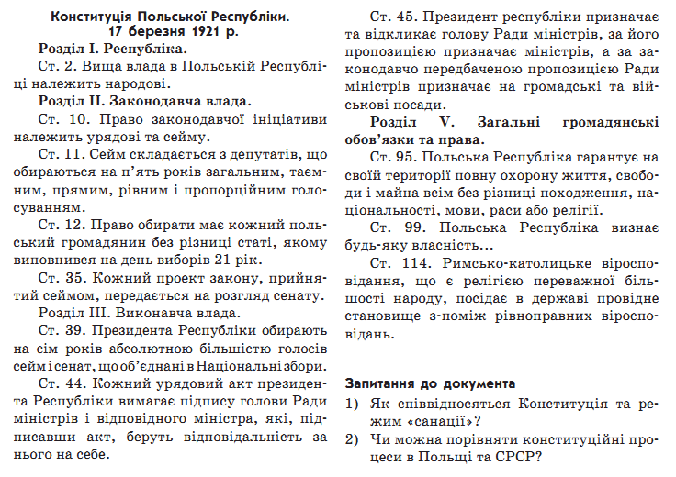
У БЕРЕЗНІ 1921 РОКУ СЕЙМ ПРИЙНЯВ КОНСТИТУЦІЮ ПОЛЬСЬКОЇ РЕСПУБЛІКИ

Slide 14
Режим “санації” (“оздоровлення”) Польщі
Після завершення війни становище Польщі було критичне: близько 300 тис. безробітних, зростання цін, активізувалися страйки та демонстрації. Сейм обмежив права президента, але натомість не міг ніяк врегулювати ситуацію в країні.
12 травня 1926р. відбувся переворот на підтримку Ю. Пілсудського, адже люди вважали, що лише він здатен нормалізувати ситуацію. У травневих боях загинуло близько 200-от тисяч людей. Президент і уряд подали у відставку. Відтоді розпочався період “санації”.

Slide 15
Президент і прем'єр-міністр обиралися Сеймом. Пілсудський зберіг за собою лише посаду військового міністра.
Конституція 1935 року обмежила повноваження президента, який відтепер поділяв владу з прем'єром та головою Сейму.
Державний устрій
Суттєве обмеження ролі парламенту з одночасним розширенням повноважень виконавчої влади.

Slide 16
Політичний режим
Обмежено вплив політичних партій
Складна виборча система
Заборона офіцерам вступати до політичних партій
Обмеження свободи преси і друку
Незначні масштаби репресій проти опозиції

Slide 17
Культ особи Ю. Пілсудського існував паралельно з критикою його з боку опозиції
ГРОМАДСЬКЕ ЖИТТЯ
Відсутність панівної ідеології
Легальне існування різноманітних молодіжних організацій

Slide 18
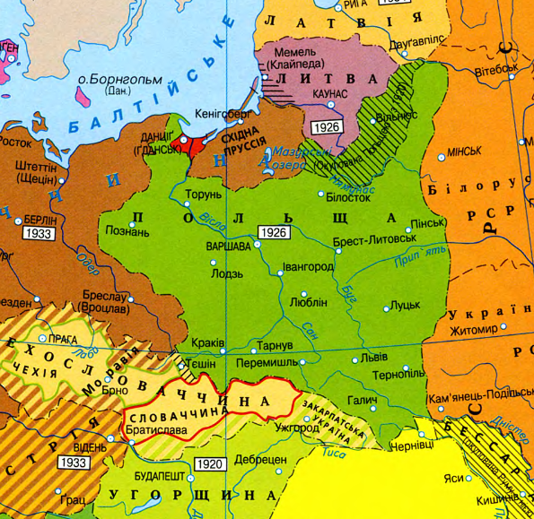

Slide 19
ДЯКУЮ ЗА УВАГУ!!!

